Slide 1
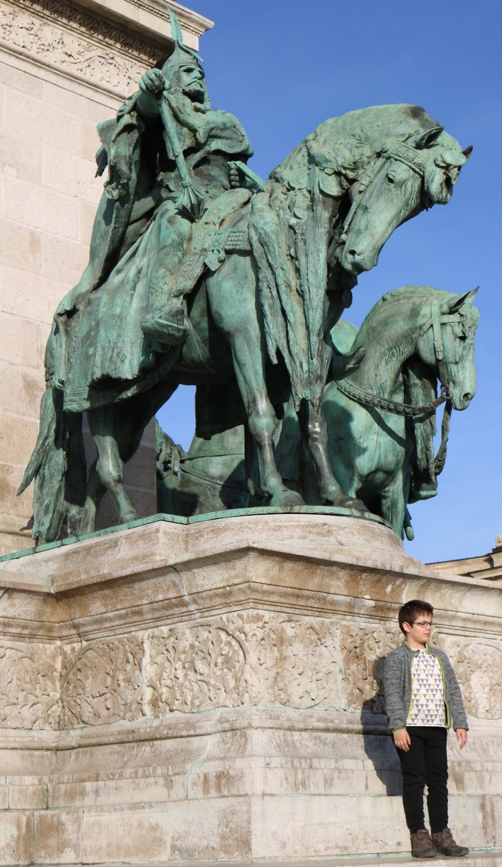
ÁRPÁD vezér (845-907)
Készítette: Balogh Árpád Attila
Árpád vezér szobra (Millenniumi Emlékmű részlete – Budapest)

Slide 2
Árpád
(845 – 907)
Életének számos részlete vitatott, mivel a különböző források ellentmondanak egymásnak, de a honfoglalás alatt betöltött vezető szerepét több későbbi krónika hangsúlyozza.
Árpád a hun Attila leszármazottja, Ügyek és Emese unokája, Álmos vezér gyermeke.
Kristó Gyula történész szerint 845 körül született.
Árpád még Álmos életében a törzsszövetség vezetője, nagyfejedelem lett. A feljegyzések szerint Levedi vezért, a magyarok első vajdáját, akinek előkelő kazár nő volt a felesége, a kazár kagán fejedelmi ranggal akarta felruházni, mivel eddig ilyen rangú vezetőjük nem volt. Ő azonban nem vállalta, mondván, hogy a magyarok egy másik vajdája, Álmos nevű, vagy annak a fia, akit Árpádnak hívnak, alkalmasabb a fejedelemségre. Nos, hogy az Árpád dinasztia úgy került volna hatalomra, hogy a nála esélyesebb alkalmatlannak nyilvánítja önmagát, az nem hihető, de a lényeg, hogy „a kazárok szokása és törvénye szerint pajzsra emelve fejedelemmé választották” – Árpádot, és nem az apját!
Ami biztos, hogy a honfoglalás hadműveleteit Árpád irányította. Az ő vezetésével jöttek be őseink a Kárpát-Duna-medencébe és tőle származnak az Árpád-ház uralkodói, akik halálát követően négy évszázadon át uralkodtak Magyarországon.
“Ezután az Úr megtestesülésének kilencszázhetedik esztendejében Árpád vezér is elköltözött ebből a világból – írja Gesta Hungarorumában, az 52. fejezet végén Anonymus. Majd így folytatja: – Tisztességgel temették őt el egy kis folyónak a forrása felett, amely kőmederben folyik alá Attila király városába (az Aquincum és Óbuda közötti területen).

Slide 3
Árpád, a honfoglaló vezér
893-ban Nikétasz Szklérosz, a bizánci császár követe Árpáddal és Kurszánnal tárgyalt az Al-Dunánál egy bolgárok elleni hadi szövetségről.
Egy magyar hadsereg hamarosan bizánci hajókon átkelt a Dunán a bolgárok ellen. A bizánciakkal az egyezkedés még elhúzódott, és közben az Etelközben szállást találó magyar törzsek a Kárpát-medence felé egyre gyakrabban tettek felfedező utakat. Ezeket legtöbbször maga Árpád vagy „társfejedelme”, Kurszán szervezte, de legalábbis támogatta a gazdag vidék felderítését, hiszen már akkoriban foglalkoztatta a magyar törzsek vezetőit, hogy nyugatabbra vonulnak.
894-ben Árpád szerződést kötött a morvák fejedelmével, Szvatoplukkal, miszerint a magyar és morva hadak együtt kiűzik Pannóniából a keleti frankokat. Ennek a szövetségnek az emléke a fehér ló mondájában őrződött meg. Szvatopluk halála után a magyar törzsek megszállták a Felső-Tisza vidékét, és Árpád serege élén 895-ben a Vereckei-hágón át az Alföldre lépett, és elfoglalta a területet.
894-ben érett meg a bizánci–magyar együttműködés, és Árpád megtámadta Simeon bolgár cár birodalmát. A bolgár cárság sorozatos csatavesztést szenvedett a magyar seregektől, és az Al-Duna területét feladták. Ezzel a Délvidék is Árpád népének uralma alá került, de az al-dunai csaták alatt a bolgárok szövetkeztek a besenyőkkel, akik megtámadták és elfoglalták a magyarok védtelen szállásterületeit Etelközben.
Simeonnal 895-ben megütköztek, a rendkívül véres Déli-Bug menti csatában, melynek során a magyarok 20 ezer fős veszteséget okoztak Simeon hadának, de a csatában mégis alulmaradtak. A vesztes csata után a besenyők által elfoglalt etelközi területeikre vissza nem mehettek, így a Kárpátok hágóin át a korábbi portyázásaik során már alaposan megismert Erdélyben telepedtek le. A Tisza vidékéig magyar terület lett a Kárpát-medence, és Árpád serege sorozatos csatákat vívva szilárdította meg pozícióit az új hazában.

Slide 4
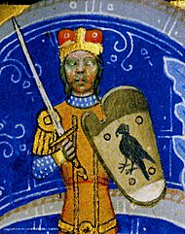
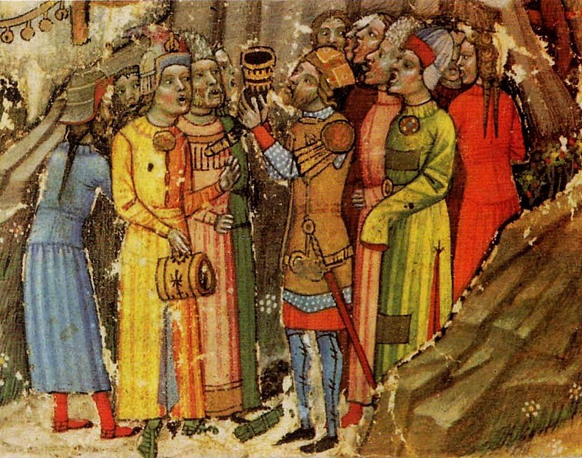
899 márciusában Arnulf keleti frank király követsége érkezett a nagyfejedelem udvarába, és arra kérte Árpádot, hogy segítsen neki legyőzni az itáliai király seregeit, és akkor a magyaroké lehet egész Pannónia, azaz a mai Dunántúl. Árpád seregei legyőzték I. Berengár itáliai király hadait, és a Lombardiából hazatérő magyar seregek birtokba is vették a Dunától nyugatra eső területeket.
Azonban a morvák is szemet vetettek ezekre a területekre, és megtámadták az itt szállást kereső magyarokat. Árpád serege legyőzte a morvákat, és büntetésül elfoglalta azok nyitrai hódításait is, így 900 őszére az egész Kárpát-medence magyar fennhatóság alá került, és Árpád vezetése alatt végéhez ért a honfoglalás.
Árpád utolsó nagy csatáját Anonymus szerint 907 júliusában vívta, amikor a bajor és keleti frank csapatok le akarták rázni adófizetési kötelezettségüket. Azonban az egyesített seregeket megállították a magyarok (pozsonyi csata: 907. július 3-7.), és ezzel kétségkívül magyarrá lett a Kárpát-medence.
Álmos és Árpád nagyfejedelmek dicsőséges honvisszafoglalására és az azt lezáró győztes pozsonyi csatára emlékezünk július 5-én. Mert győztes csatáink is vannak, nem csak levert forradalmaink!
A Képes Krónikából két részlet: Árpád, Honfoglalás

Slide 5
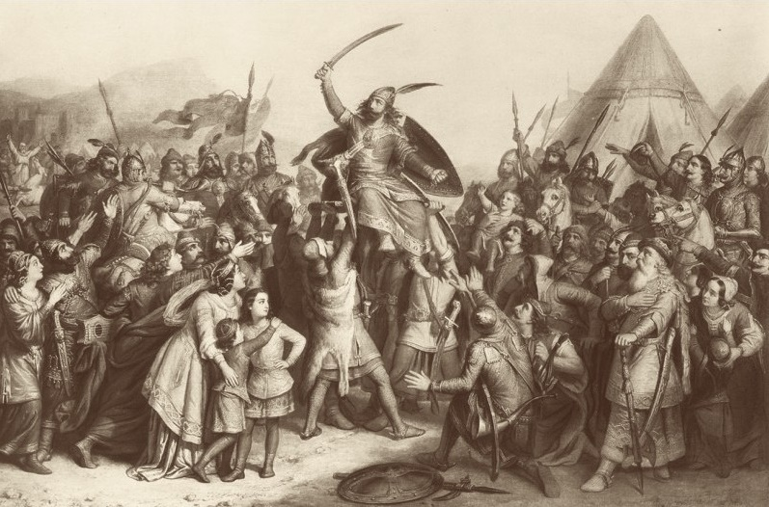
Árpád nagyfejedelem számtalan szebbnél szebb alkotást ihletett. Néhány példa:
Kisfaludy Károly író és festő rajzolta meg az Árpád emeltetése című képét, melynek hatására írta Vörösmarty Mihály az
Árpád emeltetése című versét:
„Nézz Árpádra magyar, ki hazát állíta nemednek;
Nézd s tiszteld képét Álmos fejedelmi fiának.
Őt magas Ung mezején vérontó férfiak és bölcs
Hadvezetők szabadon választván harcos urokká,
Bátor örömriadás közepett pajzsokra emelték.”
Kovács Mihály: Árpád pajzsra emelése

Slide 6
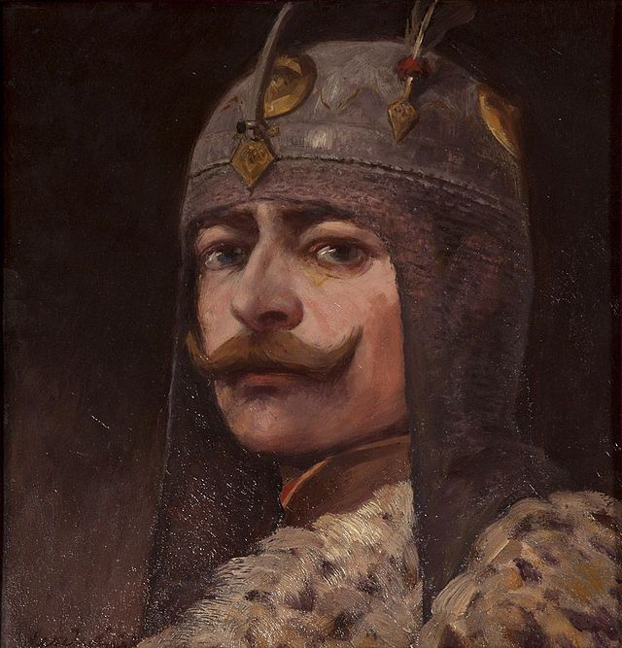
Petőfi Sándor: Lehel vezér
(részlet, Első ének 9-10.)
9
Fejedelmi ember Taksony volt a’ tájba’, Taksony: Zoltán fia, Árpád unokája… De tudjátok-e ti, jámbor atyafiak, Ki volt a vitéz, kit Árpádnak hítanak? Barátaim, mikor e nevet halljátok, Mintha oltár mellett templomban volnátok, Emeljétek meg a kalapjaitokat, Mert köszönhetitek néki hazátokat.
10
Magyarország szép föld, meg kell vallanotok, Rá a jóisten tízannyi áldást rakott, Mint igazság szerint amennyi illetné; Annyi az áldása, hogy alig fér belé. Ezt a téjjel-mézzel folyó dús Kánaánt, Hol megdönti saját terhe a gabonát, S hol tűzzel van tele a szőlő gerezdje: E szép országot a nagy Árpád szerezte.
Feszty Árpád: Árpád vezér című festménye

Slide 7
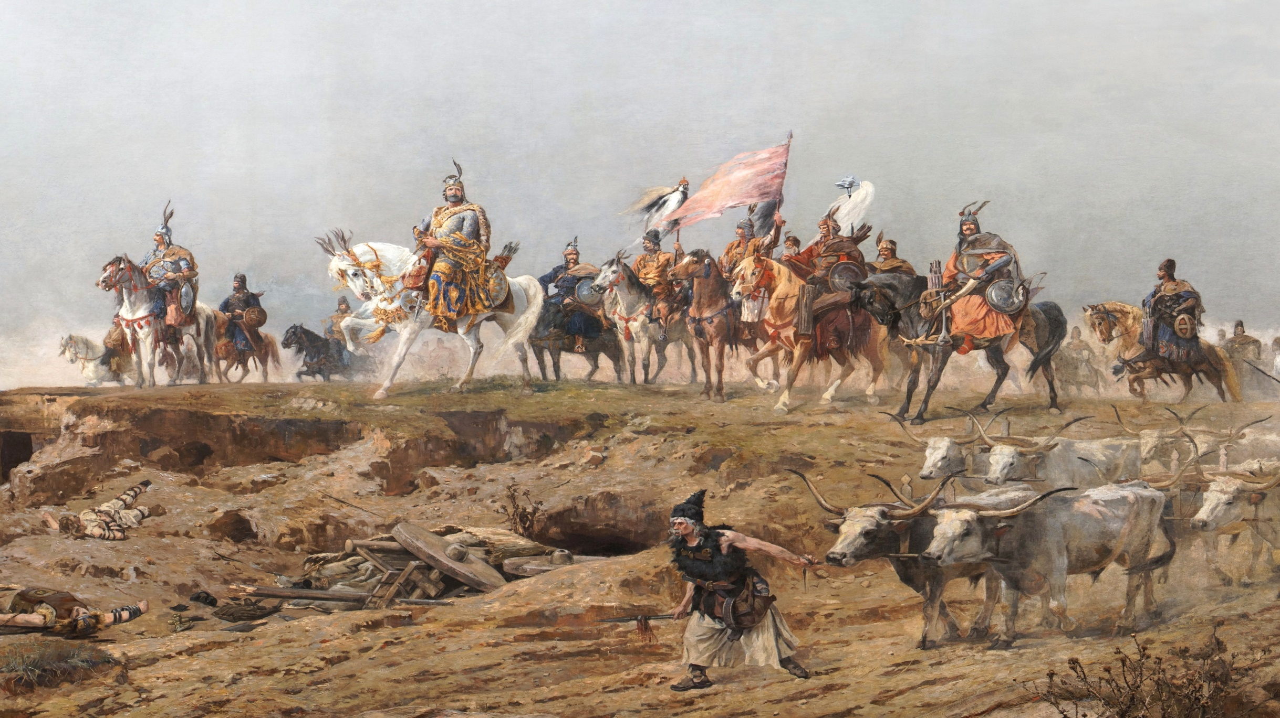
Feszty Árpád: A magyarok bejövetele (Feszty-körkép)

Slide 8
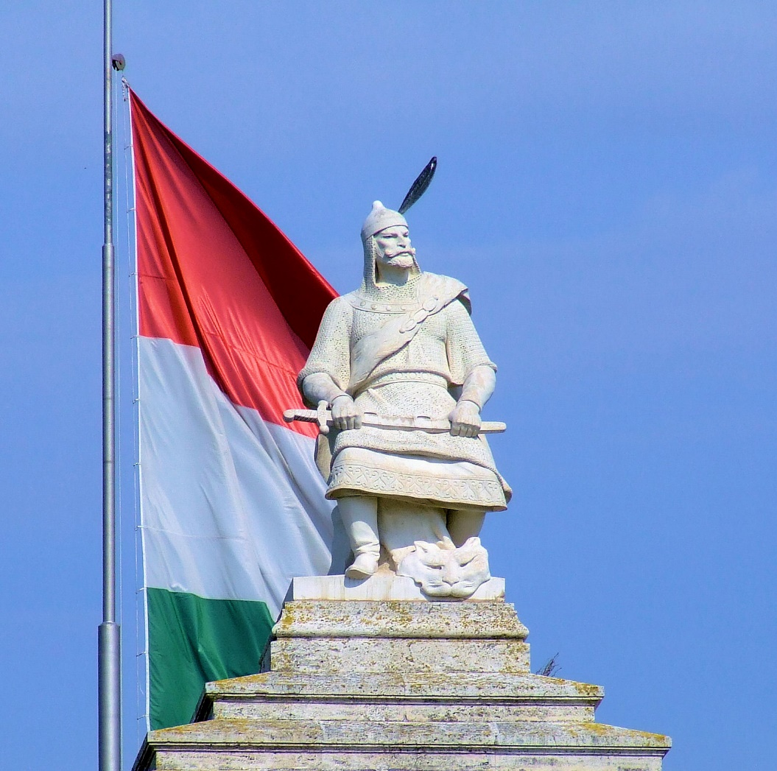
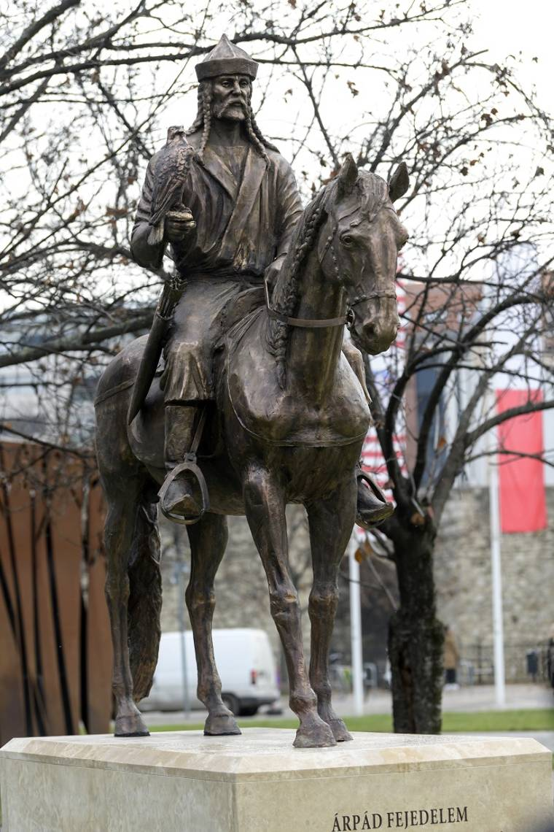
Árpád nagyfejedelem emlékműve Ópusztaszeren Árpád fejedelem lovasszobra Óbudán

Slide 9
Munkácsy Mihály: A honfoglalás

Slide 10
KÖSZÖNÖM A FIGYELMET!
Felhasznált irodalom:
https://hu.wikipedia.org/wiki/%C3%81rp%C3%A1d_magyar_fejedelem
http://kurultaj.hu/2017/03/arpad-vezer-honfoglalo-fejedelmunk-emleke/
https://nepujsag.ro/articles/arpad-pajzsra-emelese
http://magyarhosok.hupont.hu/36/arpad-vezer
https://ng.hu/kultura/2007/12/11/ezeregyszaz_eve_halt_meg_arpad_fejedelem/

